Slide 1
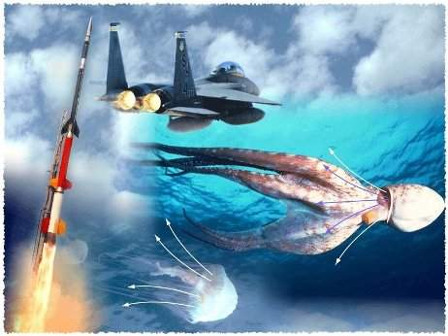
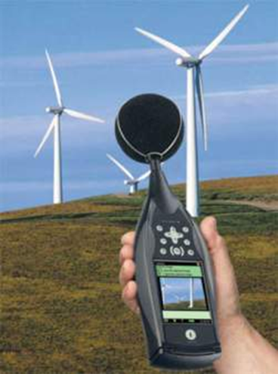
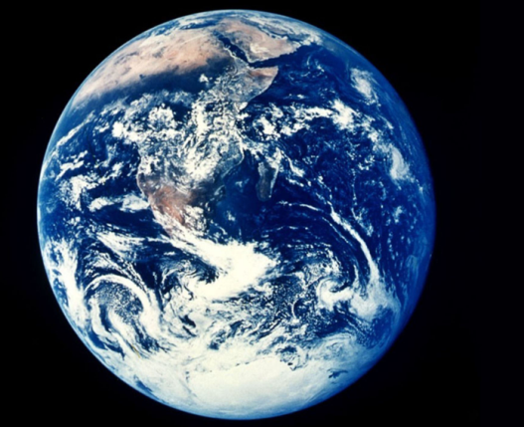
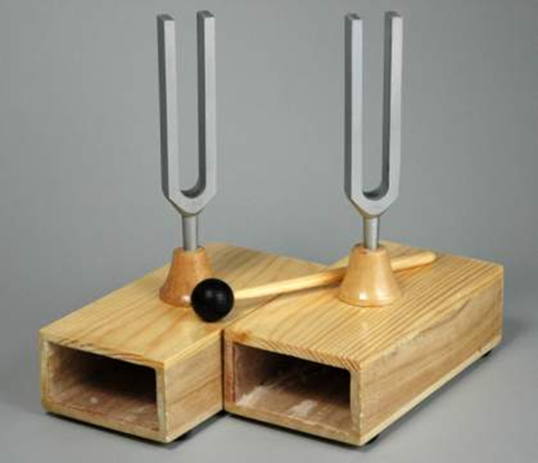
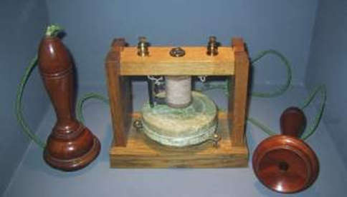
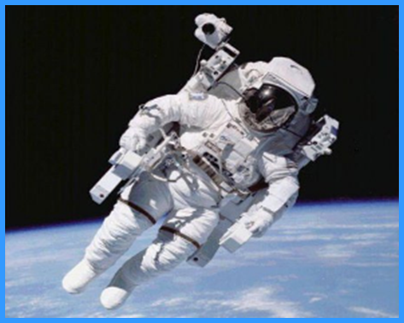
УРОК –КОНФРЕНЦИЯ
«УЧЕНЫЕ-ФИЗИКИ И ИХ ОТКРЫТИЯ»

Slide 2
Исаа́к Нью́то́н (1643-1727 г.) — английский физик, математик, механик и астроном, один из создателей классической физики и математического анализа. Родился 4 января 1643 года в небольшой деревушке Вулсторп в графстве Линкольншир. Отец его умер еще до рождения сына, а мать, выйдя замуж во второй раз, оставила Ньютона на попечении бабушки. Он рос необщительным мальчиком, поначалу в школе учился очень плохо и часто становился объектом для насмешек одноклассников. Но упорство в учении позволило ему вскоре стать одним из успевающих учеников, и отношение к нему изменилось.
Больше всего Ньютона интересовала техника и математика. В 1660 году Ньютон поступил в Кембридж, который окончил в 1665 году со званием магистра искусств. В 1669-1701 годах он возглавлял физико-математическую кафедру Кембриджского университета. В 1696-м получил должность смотрителя, а в 1699 году - директора Монетного двора в Лондоне, где провел большую работу по перечеканке монет, а также приложил много усилий для упорядочения всего монетного дела Англии.

Slide 3
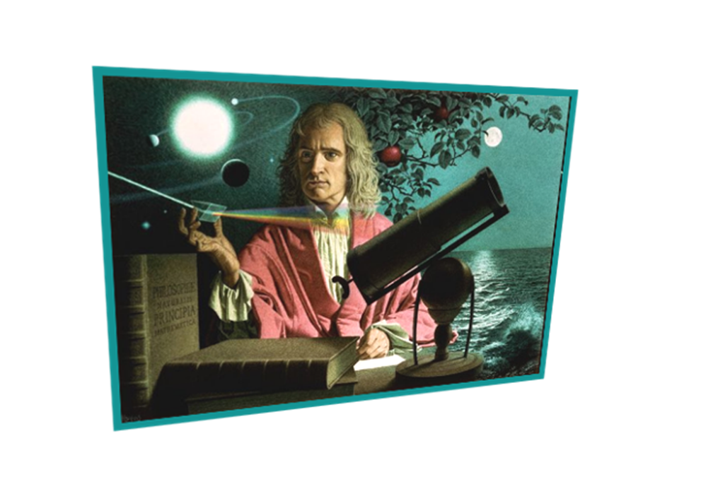
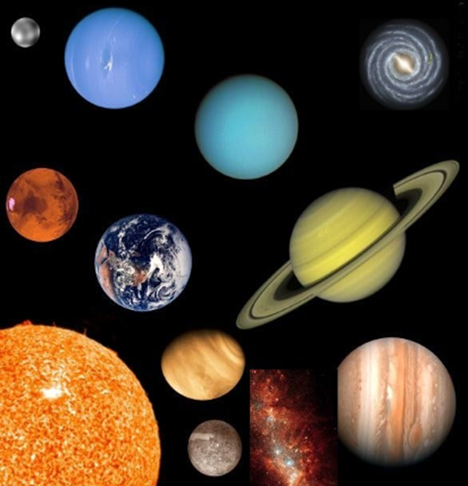
Вклад Ньютона в науку
Им были созданы три закона механики: закон инерции, закон силы, закон противодействия.
Законы Ньютона очень важны, потому что они связаны почти со всем, что мы видим в повседневной жизни. Эти законы точно говорят нам, как движется все вокруг нас.
Он сформулировал закон Всемирного тяготения, теорию движения небесных тел. С помощью закона тяготения удалось объяснить многие явления, такие как: как разные объекты в этой вселенной влияют на другие, как гравитация отвечает за вес тела и удерживает нас на земле, как происходит движение Луны вокруг Земли.
В оптике им была открыта дисперсия, обоснованы законы отражения и преломления. Вследствие его открытий в оптике был создан телескоп – рефлектор с вогнутым зеркалом. По сей день почти все астрономические обсерватории используют вариант оригинальной конструкции Ньютона.
Ньютоном были написаны книги «Оптика» и «Математические начала натуральной философии».

Slide 5
Учёные-физики и их открытия в области электромагнитных явлений

Slide 13
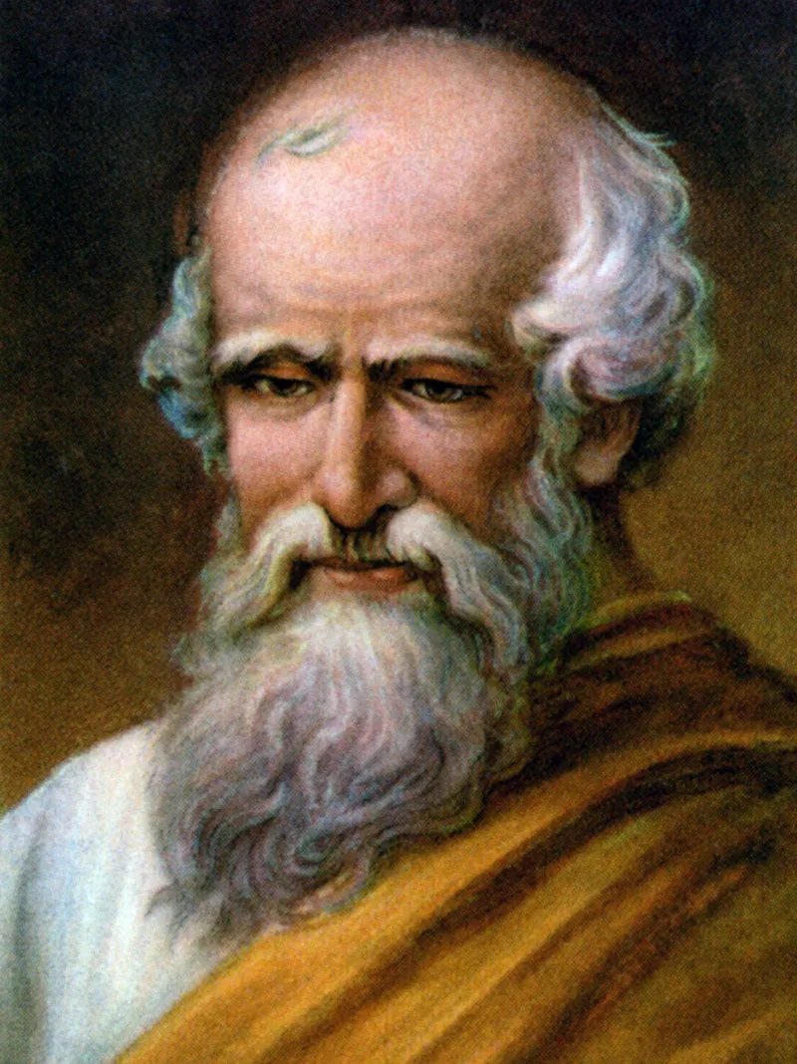
Архимед и его изобретения

Slide 19
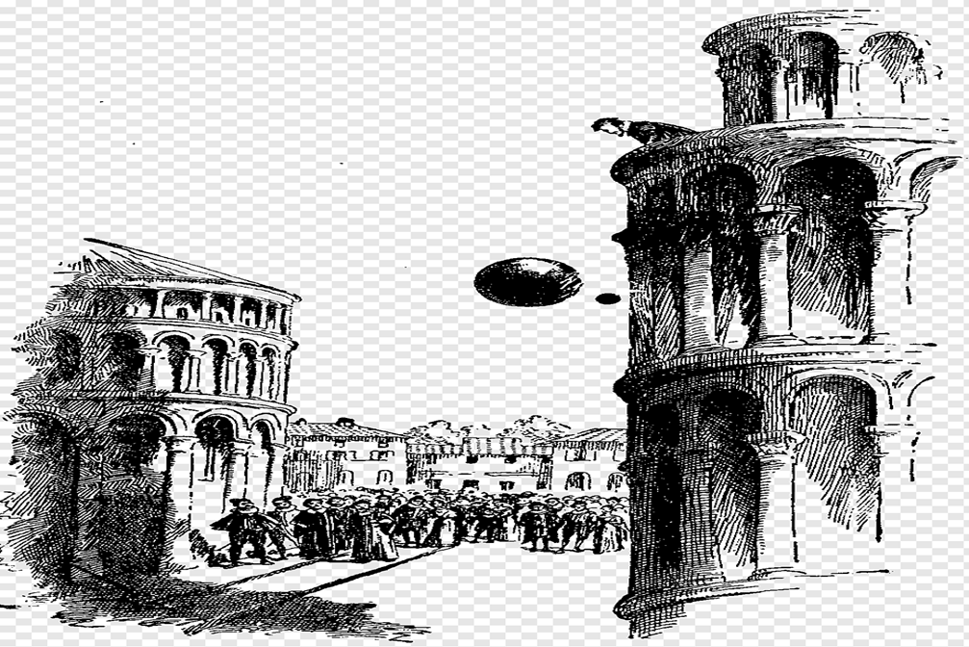
ГАЛИЛЕО ГАЛИЛЕЙ

Slide 20
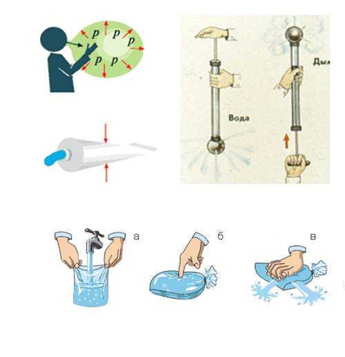
БЛЕЗ ПАСКАЛЬ

Slide 21
СПАСИБО ЗА ВНИМАНИЕ

